Slide 1
Case Study 2
假设需要建立一个有关俱乐部篮球联赛的信息管理系统，需要保存的信息有：
    每个俱乐部的名称（具有唯一性）及其所在城市名称
    每个体育馆的名称（具有唯一性）及其地址
    每个篮球运动员的姓名（具有唯一性），出生日期，身高，体重，位置（中锋，前锋或后卫）
2007年度-教育部-IBM精品课程—版权所有(C)-南京大学计算机科学与技术系

Slide 2
Case Study 2
系统需要记录：
    每场比赛的主队、客队、比赛时间和最终比分
    每一位球员在每一场比赛中的出场时间、得分、篮板数、助攻次数、抢断次数、失误次数、犯规次数和技术犯规次数
    每个球员签约俱乐部的时间（开始日期和结束日期）及其球衣号码
2007年度-教育部-IBM精品课程—版权所有(C)-南京大学计算机科学与技术系

Slide 3
Case Study 2
其中的数据约束有：
    每支俱乐部有唯一的一个主体育馆，一个体育馆只可以用做一支俱乐部的主体育馆
    每个球员可以在不同的时间签约不同的俱乐部
    请给出该数据库系统的E-R模型图
2007年度-教育部-IBM精品课程—版权所有(C)-南京大学计算机科学与技术系

Slide 4
Case Study 2
  系统中的实体有
    球员，俱乐部，体育馆
    比赛
  系统中的联系有
    俱乐部 —(使用) — 体育馆
    俱乐部 —(签约) — 球员
    俱乐部 —(主队) — 比赛
    俱乐部 —(客队) — 比赛
    球员 —(参加) — 比赛
2007年度-教育部-IBM精品课程—版权所有(C)-南京大学计算机科学与技术系

Slide 5
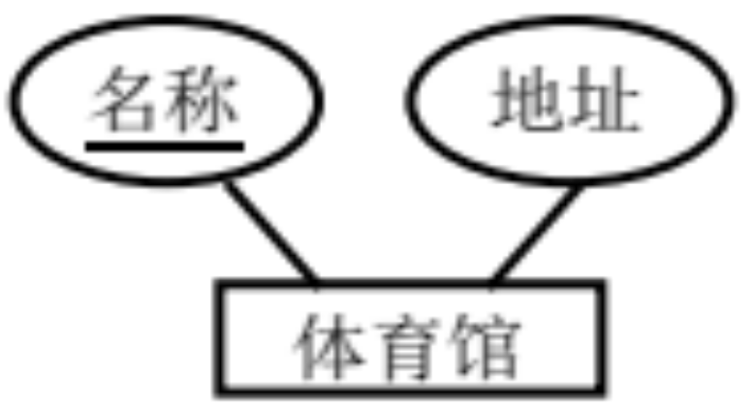
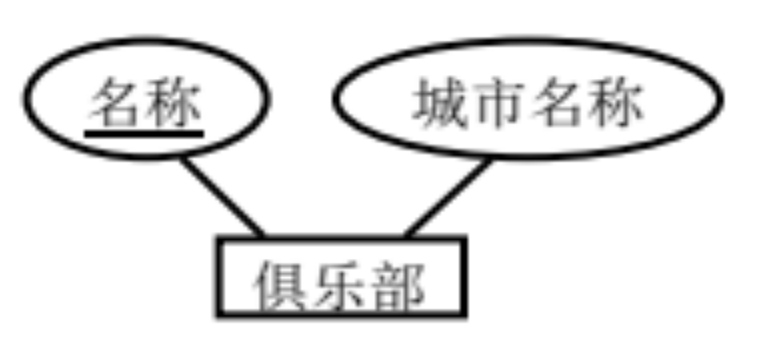
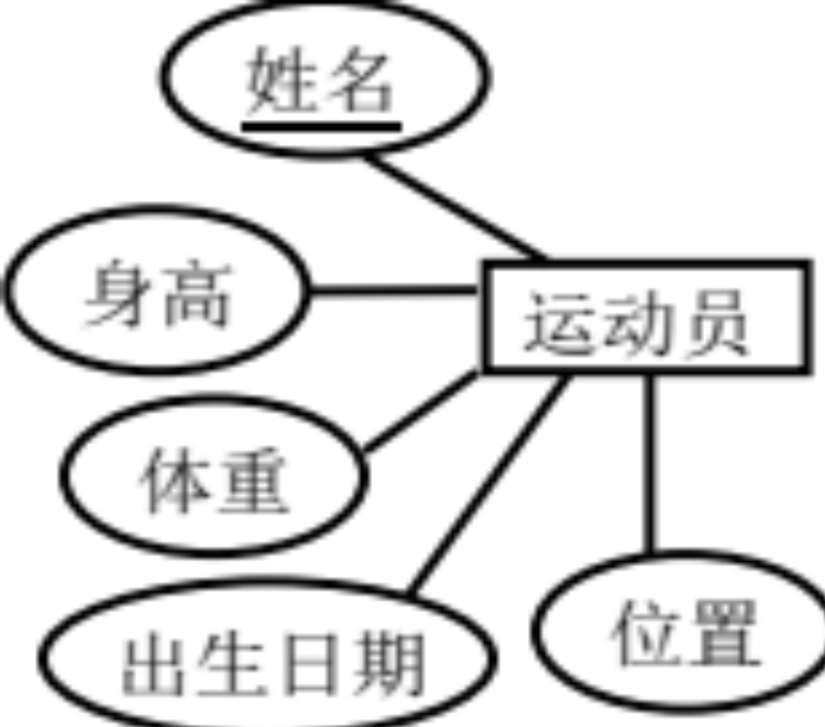
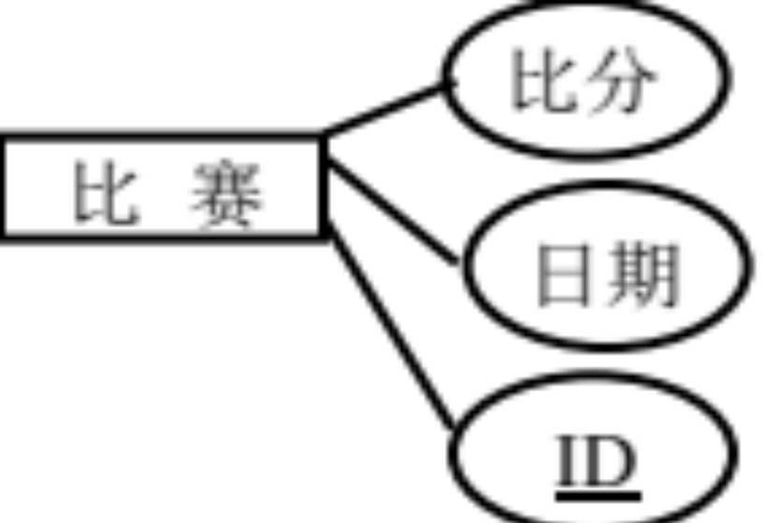
2007年度-教育部-IBM精品课程—版权所有(C)-南京大学计算机科学与技术系

Slide 6
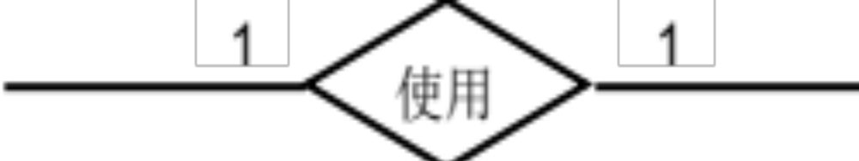
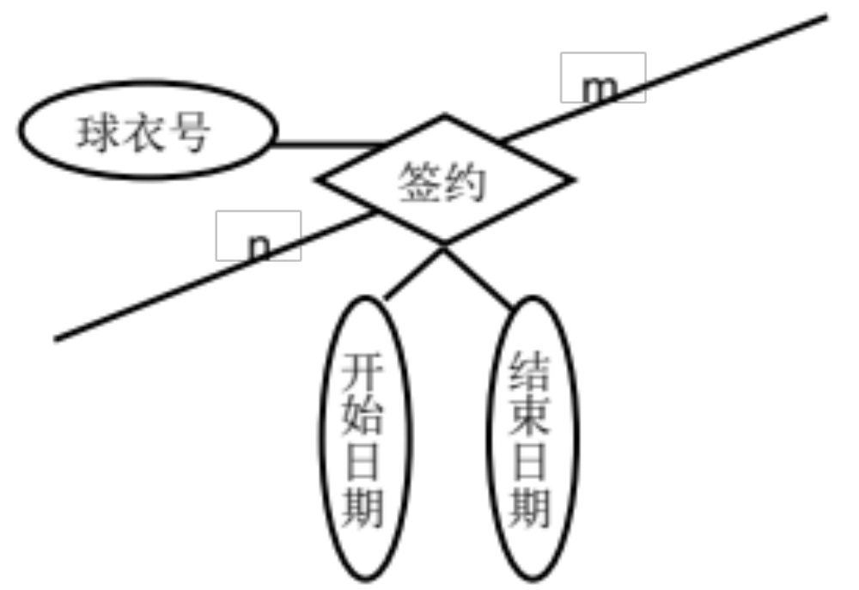
体育馆
俱乐部
运动员
2007年度-教育部-IBM精品课程—版权所有(C)-南京大学计算机科学与技术系

Slide 7
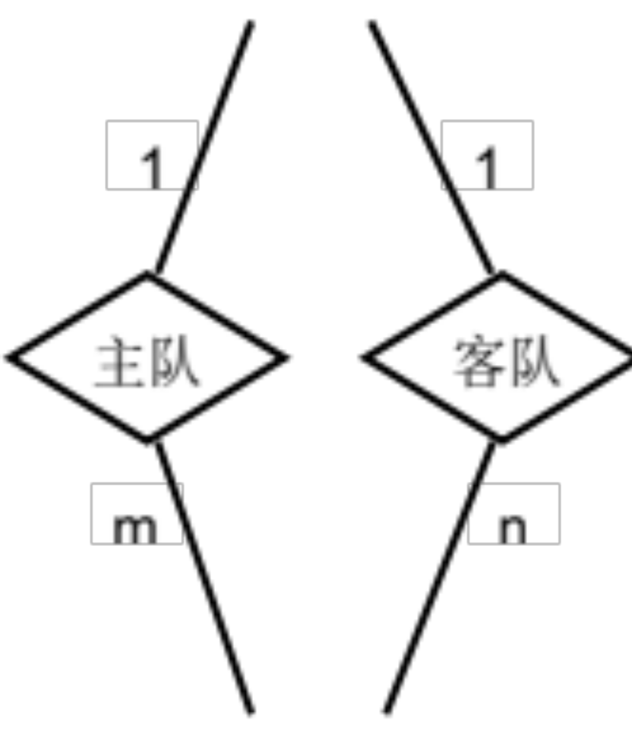
俱乐部
比 赛
2007年度-教育部-IBM精品课程—版权所有(C)-南京大学计算机科学与技术系

Slide 8
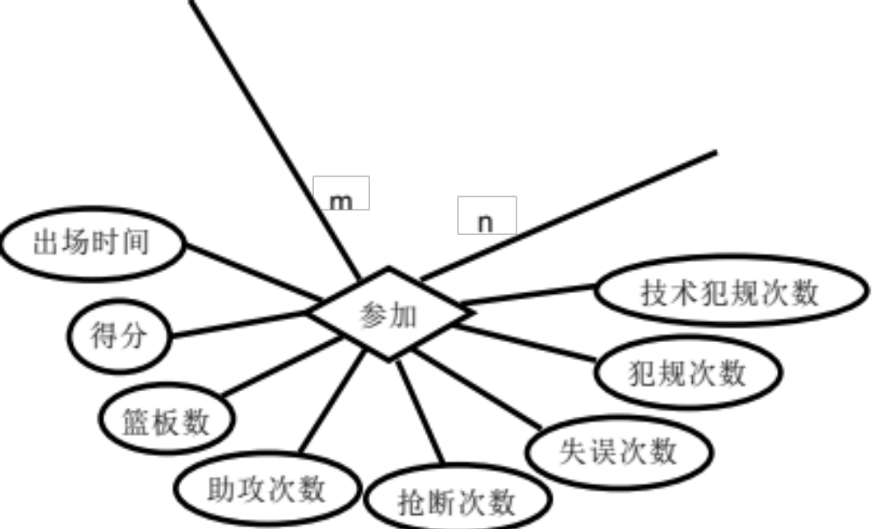
运动员
比 赛
2007年度-教育部-IBM精品课程—版权所有(C)-南京大学计算机科学与技术系

Slide 9








2007年度-教育部-IBM精品课程—版权所有(C)-南京大学计算机科学与技术系

